Slide 1

30-6
These materials are by the Kongki Ka Project and are made available to you under the terms of the Creative Commons Attribution ShareAlike license 4.0.
You have permission to share and redistribute these materials in any format and to make reasonable revisions and adaptations of this translation, provided that:
You include the above licence and source information.
If you redistribute these materials or create derivatives, you must distribute your contributions under the same license as the original.
Notes:
Ch
30 Jesus’ Birth
1. John the Baptist’s birth foretold - Luke 1:5-25 (Left Top)
2. The Birth of Jesus Foretold - Luke 1:26 – 38 (Right Top)
3. Mary visits Elizabeth - Luke 1:39-56 (Center Top)
4. Birth of John - Luke 1:57-80 (Right Bottom)
5. Joseph’s Dream - Matthew 1:18-25 (Center Bottom)
6. The Trip to Bethlehem - Luke 2:1-5 (Left Bottom)
7. Birth of Jesus - Luke 2:6–7 (Center)
8. The Shepherds and the Angels - Luke 2:8–20 (Right Center)

Slide 2
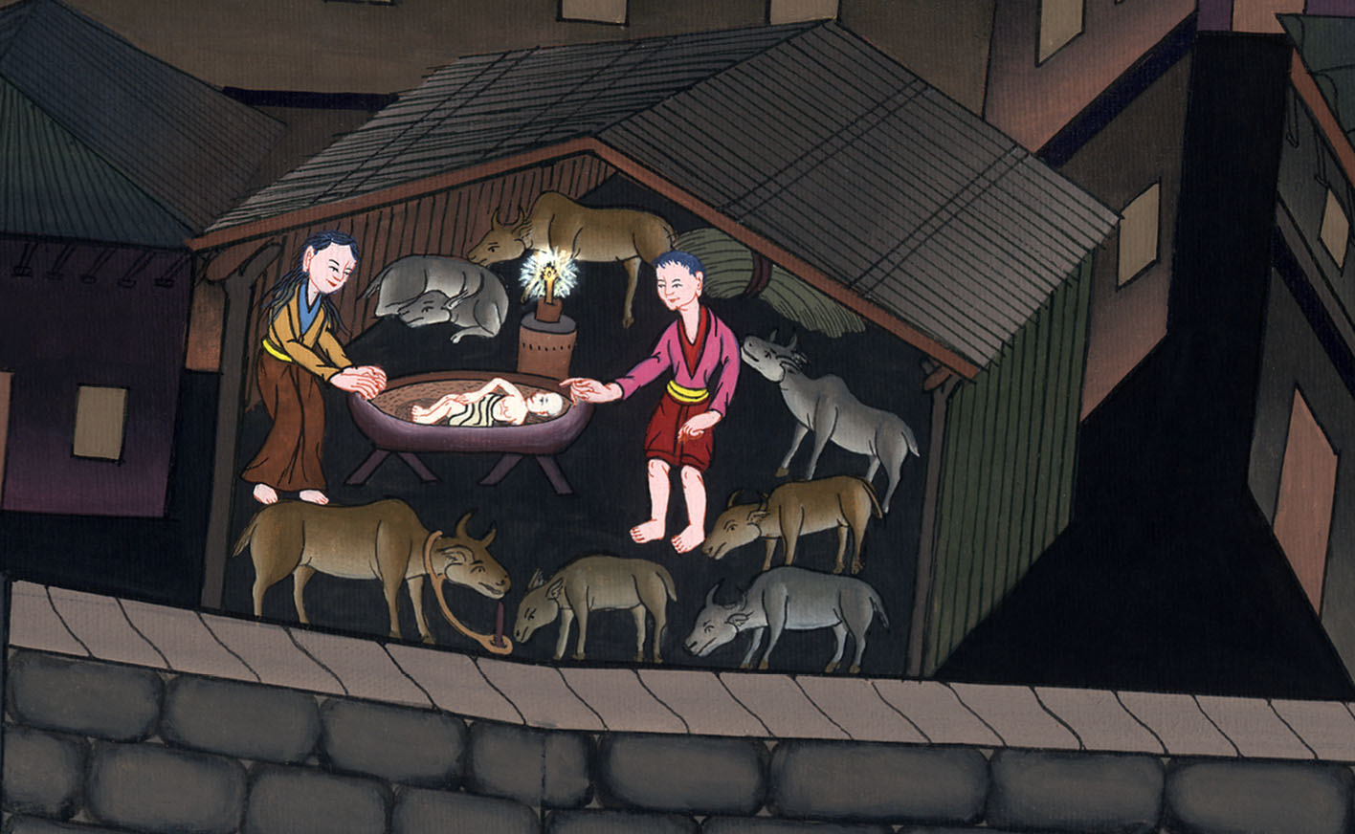
येशूको जन्‍म
– लूका 2:1–7
This work is licensed under a Creative Commons Attribution-ShareAlike 4.0 International License

Slide 3
येशूको जन्‍म –
लूका 2:1–7

Slide 4
येशूको जन्‍म
– लूका 2:1–7

Slide 5
📖 लूका 2:1 त्यो समयमा – काइसर अगस्टसले एउटा कानून बनाउनु भयो – जसले सम्पूर्ण रोमी संसारका सबै मानिसहरूको नाम लेख्न आदेश दियो। 🎤 सूचनात्मक र औपचारिक स्वर 🔴 रोमी साम्राज्यभर जनगणना गरियो; यसले घटनाको ऐतिहासिक पृष्ठभूमि तयार गर्‍यो।

Slide 6
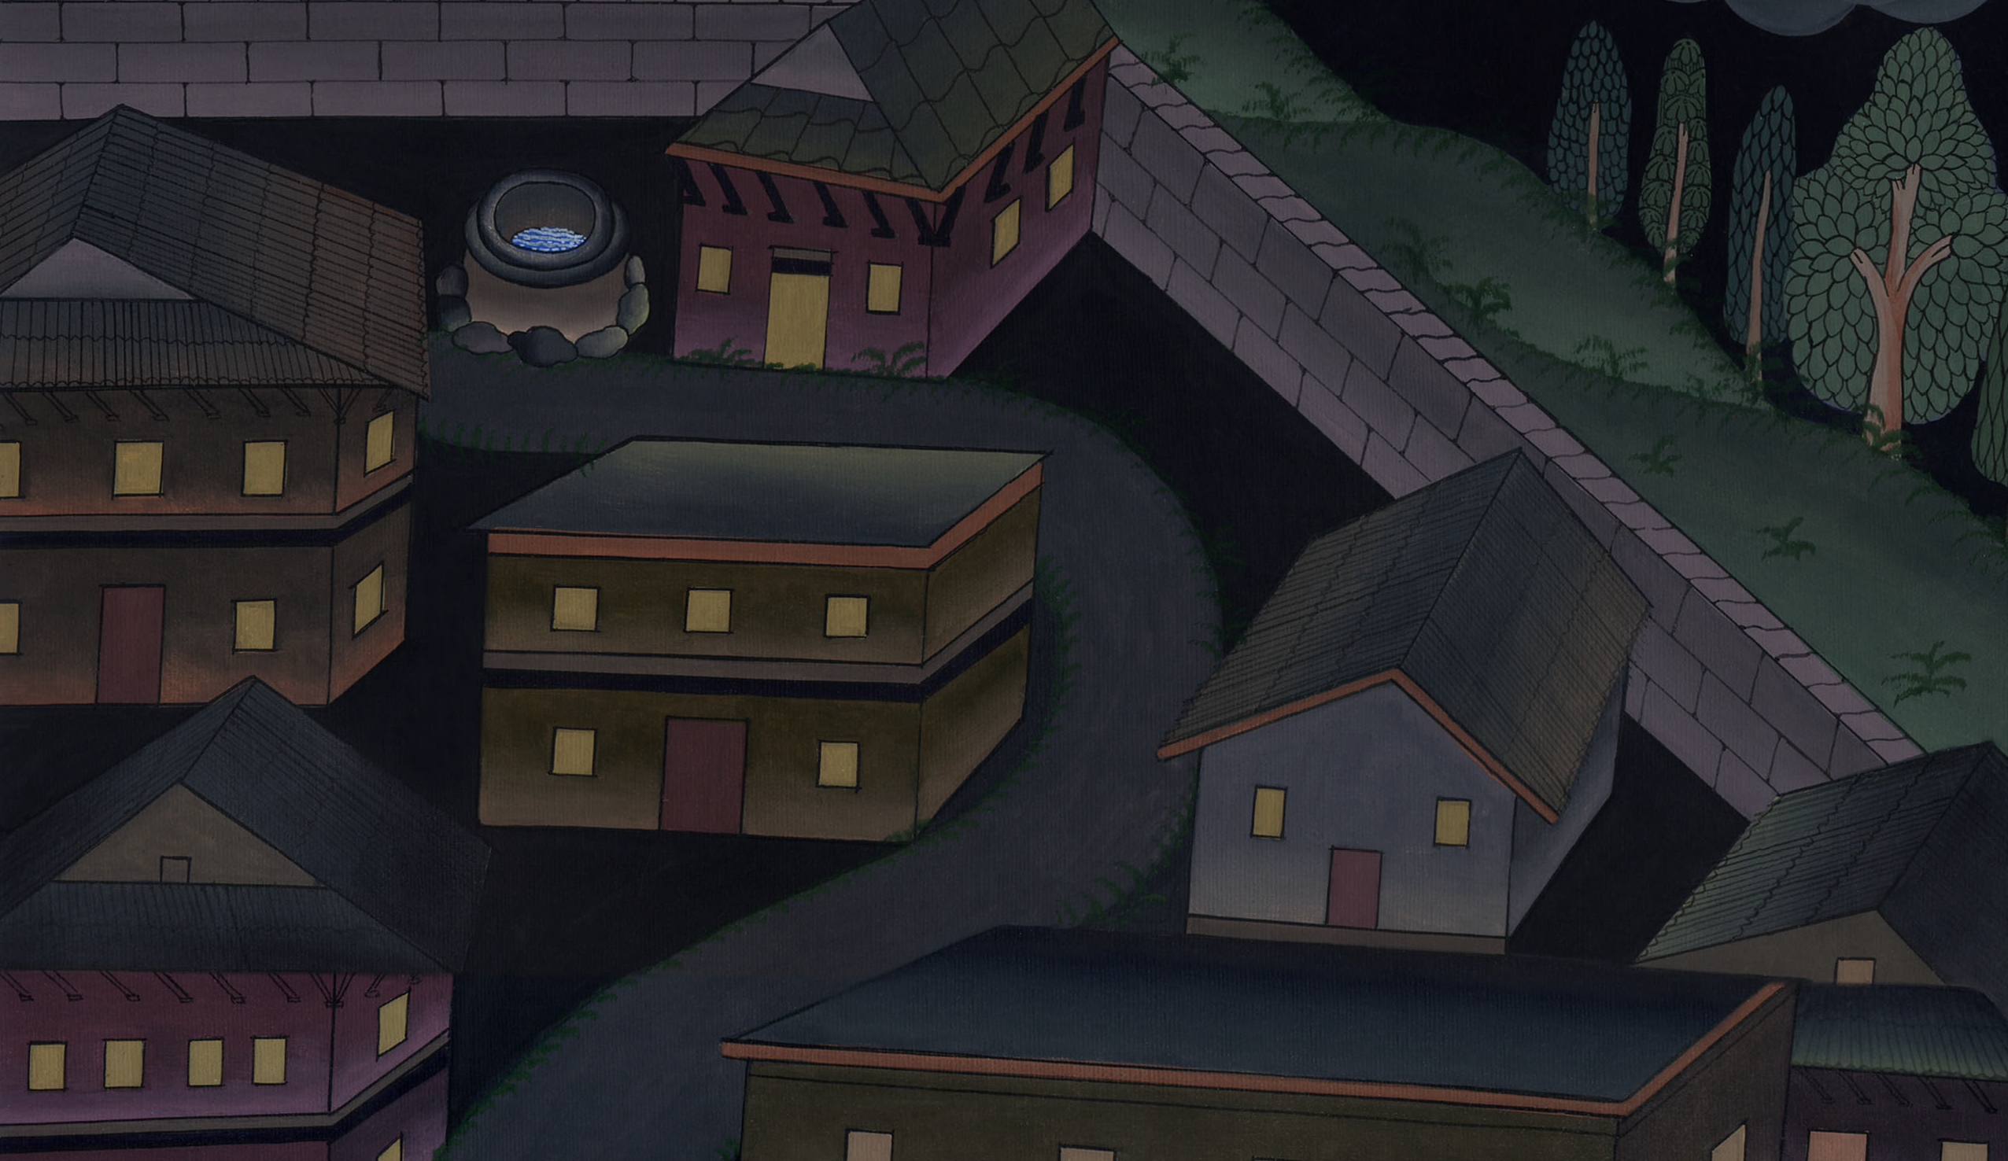
लूका 2:1

Slide 7
📖 Luke 2:3–4 सबैले आफ्नै शहरमा नाम लेखाउन गए – त्यसैले जोसेफ पनि गए – उहाँ गलीलको नासरेथबाट यहूदा तिर बेथलेहेम, दाउदको शहर, गए – जोसेफ दाउदको वंशका थिए। 🎤 सूचनात्मक र ऐतिहासिक स्वर 🔴 जनगणनाले जोसेफलाई दाउदको वंश अनुसार बेथलेहेम तर्फ लग्यो

Slide 8
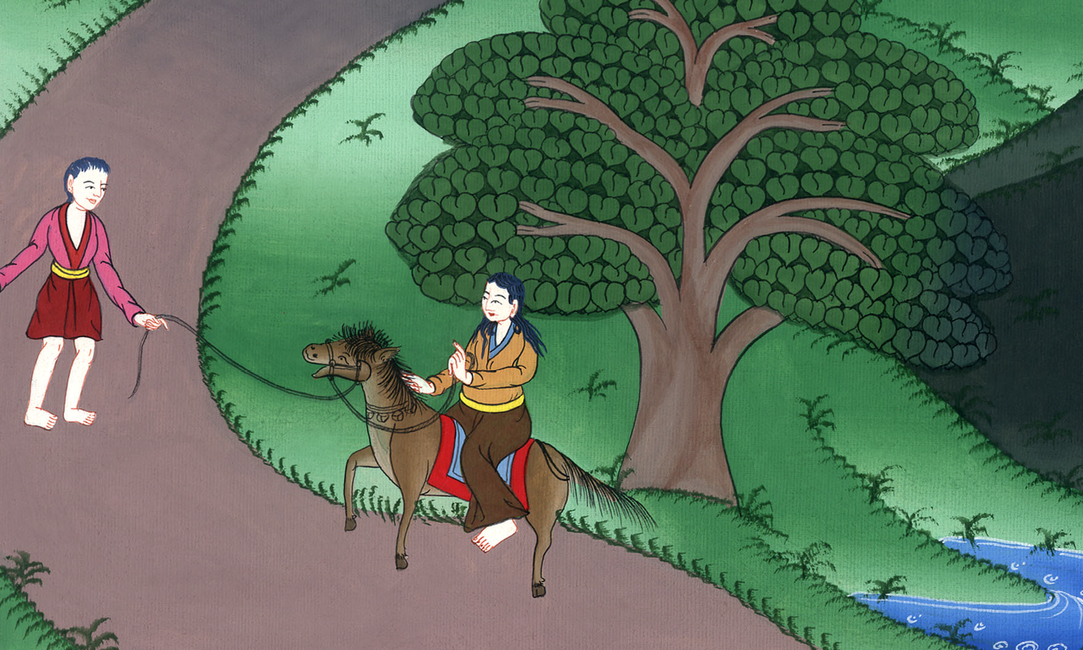
लूका 2:3,4

Slide 9
📖 लूका 2:5 जोसेफ नाम लेखाउन मरियमसँग त्यहाँ गए – मरियम उहाँसँग सगाईमा थिइन् – उनी गर्भवती थिइन्। 🎤 सूचनात्मक र कोमल स्वर 🔴 जनगणनाले उनीहरूको यात्रा र मरियमको गर्भावस्था देखाउँछ।

Slide 10
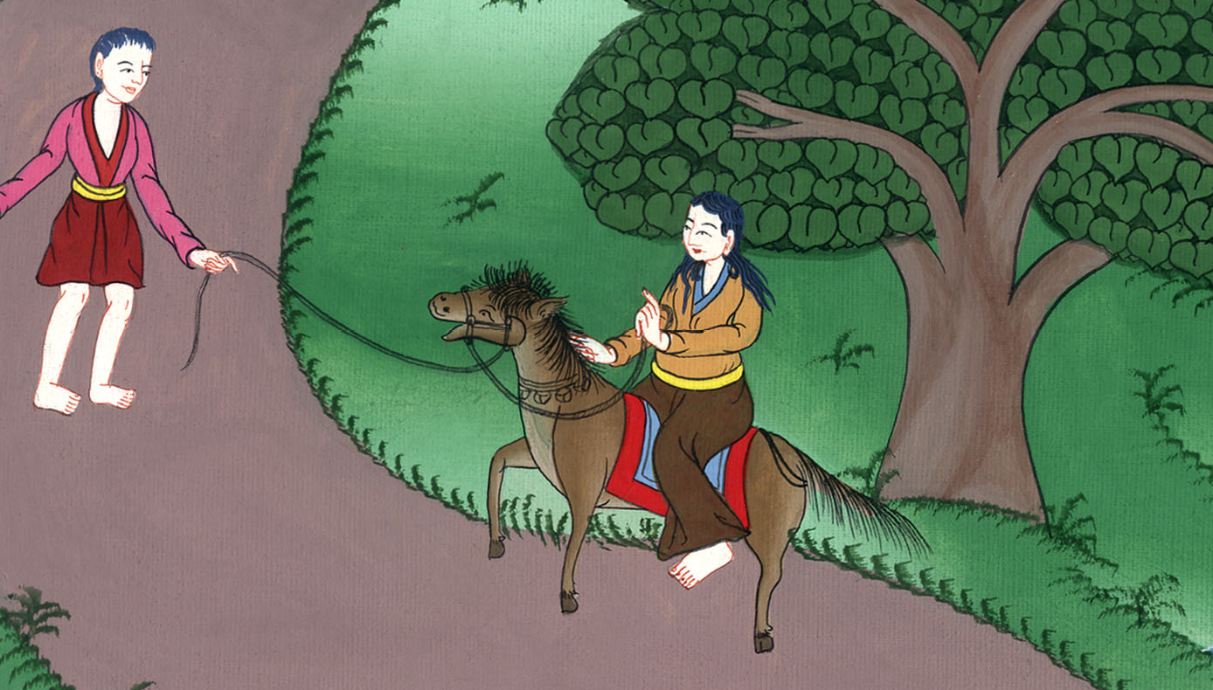
लूका 2:5

Slide 11
📖 लूका 2:6 जोसेफ र मरियम त्यहाँ हुँदा – बच्चा जन्मनु पर्ने समय आयो। 🎤 सूचनात्मक र कोमल स्वर 🔴 उनीहरू नयाँ जीवन स्वागत गर्न तयार हुनुपर्‍यो।

Slide 12
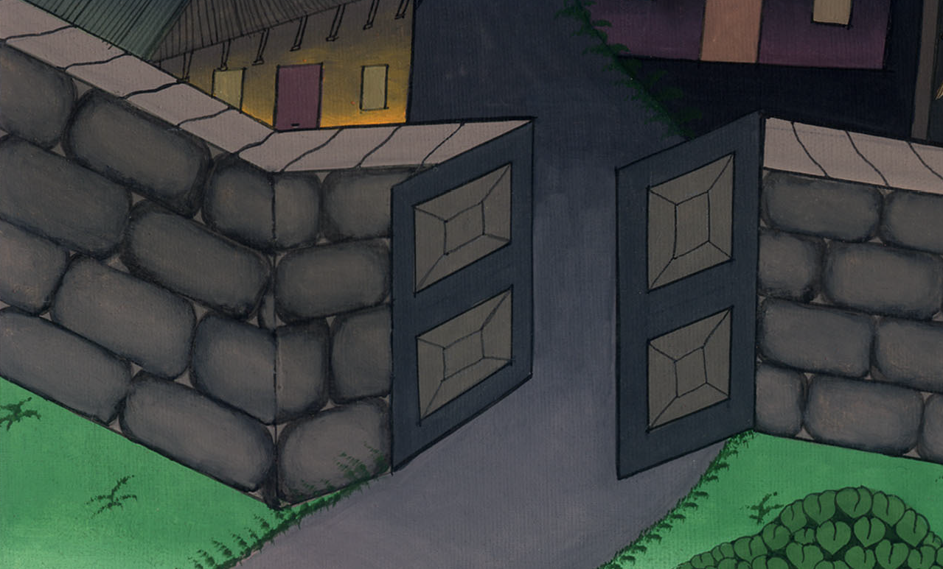
लूका 2:6

Slide 13
📖 लूका 2:7 मरियमले आफ्नो पहिलो बच्चा जन्माइन् – त्यो छोरा थियो – उनले उहाँलाई ठूलो कपडाका पट्टिहरूले बेरे – अनि मरियमले उहाँलाई खोरमा राखिन् – किनभने त्यहाँ बस्ने अतिथि कोठा थिएन। 🎤 कोमल र शान्त स्वर 🔴 मरियमले सादगीमा आफ्नो शिशु राखिन्।

Slide 14
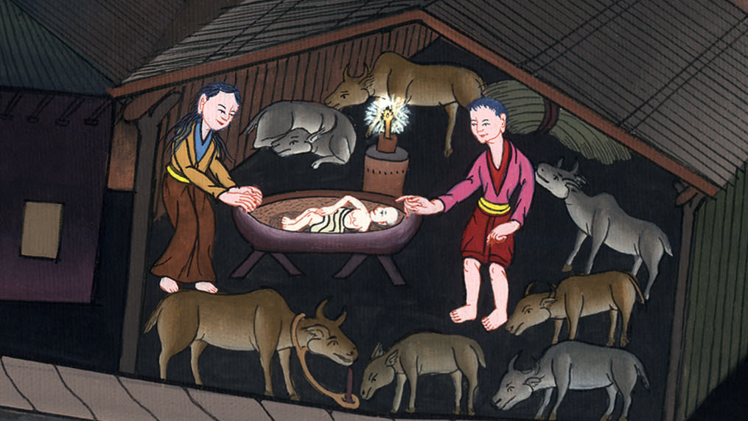
लूका 2:7

Slide 15
📖 लूका 2:8 नजिकैका खेतमा गोठालाहरू बसिरहेका थिए – राति थियो – र उनीहरू आफ्ना भेडाहरूको हेरचाह गरिरहेका थिए। 🎤 शान्त र सूचनात्मक स्वर 🔴 गोठालाहरूले साधारण काम गरिरहेका थिए; परमेश्वरले साधारण मानिसहरूलाई प्रयोग गर्नुभयो।

Slide 16
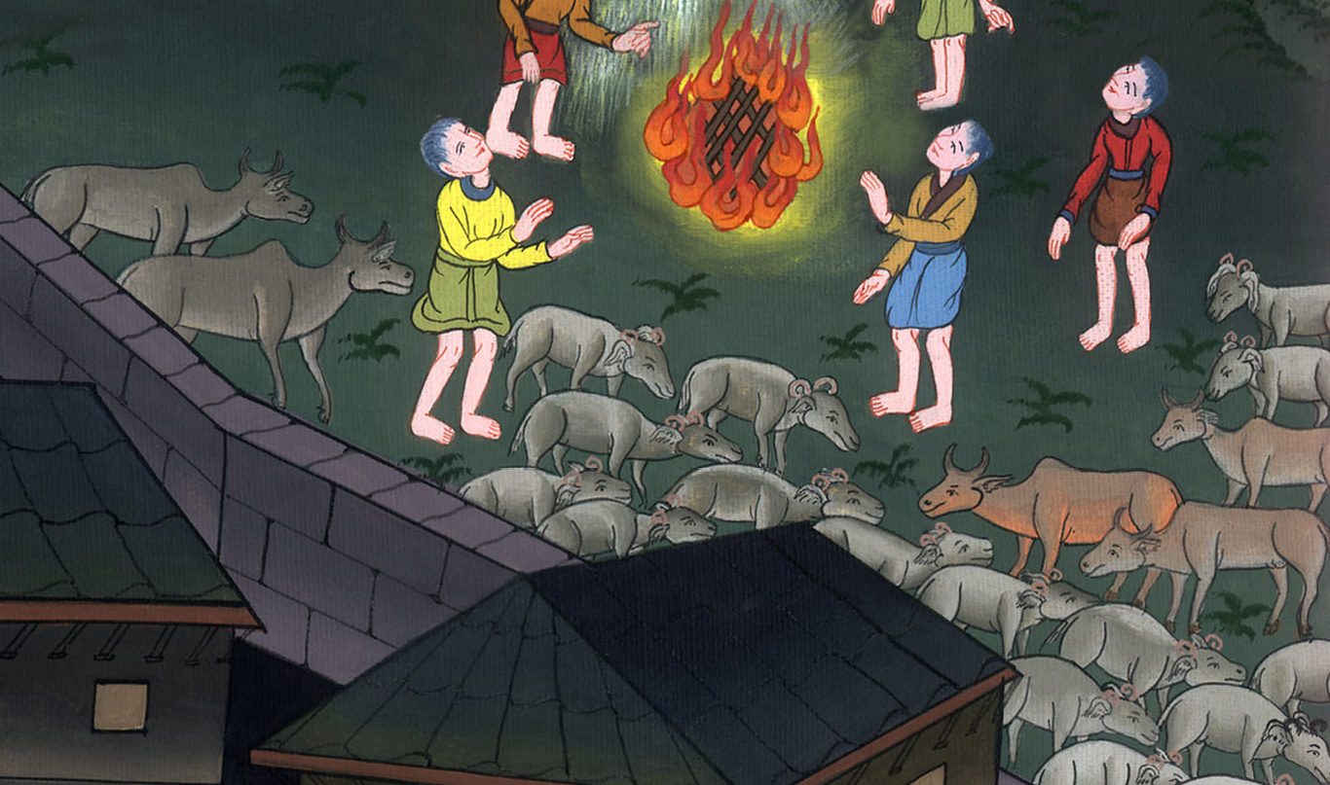
लूका 2:8

Slide 17
📖 लूका 2:9 प्रभुको एक दूत उनीहरूलाई देखियो – प्रभुको महिमा उनीहरू वरिपरि चम्कियो – उनीहरू भयभीत भए। 🎤 आश्चर्य र डरको स्वर 🔴 परमेश्वरले साधारण मानिसहरूलाई सन्देश दिनुभयो; डर भए पनि सुन्नुहोस्।

Slide 18
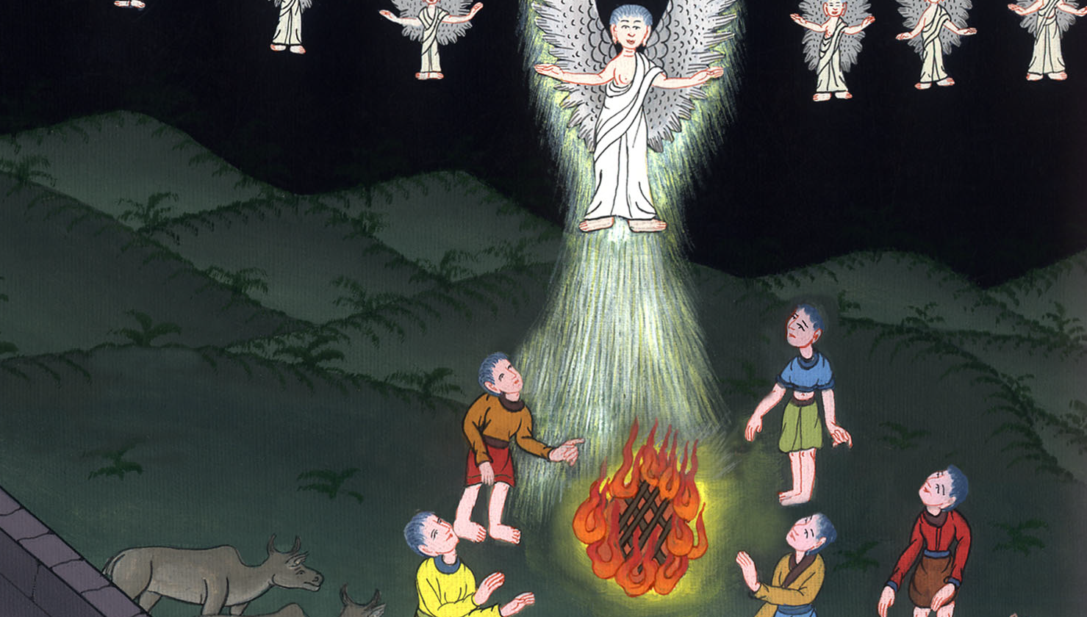
लूका 2:9

Slide 19
📖 लूका 2:10–11 डर नमान्नु। म तिमीहरूलाई राम्रो खबर ल्याउँछु। यो सबै मानिसका लागि ठूलो खुशी ल्याउनेछ। आज दाउदको शहरमा तिमीहरूका लागि एक उद्धारकर्ता जन्मिएको छ। उहाँ नै मसीहा, प्रभु हुनुहुन्छ। 🎤 शान्त र उत्साहित स्वर 🔴 दूतले डर हटाएर आशा र सार्वभौमिक खुशीको सन्देश सुनायो; जन्मेको शिशु केवल एक परिवारको होइन, सबै मानिसका लागि उद्धारकर्ता हो

Slide 20

लूका 2:10,11

Slide 21
📖 लूका 2:12 यहाँ कसरी थाहा पाउने — तिमीले एउटा बच्चा देख्नेछौ — जसलाई कपडाका पट्टिहरूले बेरेको र खोरमा सुतिरहेको हुनेछ। 🎤 सान्त्वनादायी र स्पष्ट 🔴 यो चिन्हले गोठालाहरूलाई शिशु पत्ता लगाउन सजिलो बनाउँछ।

Slide 22
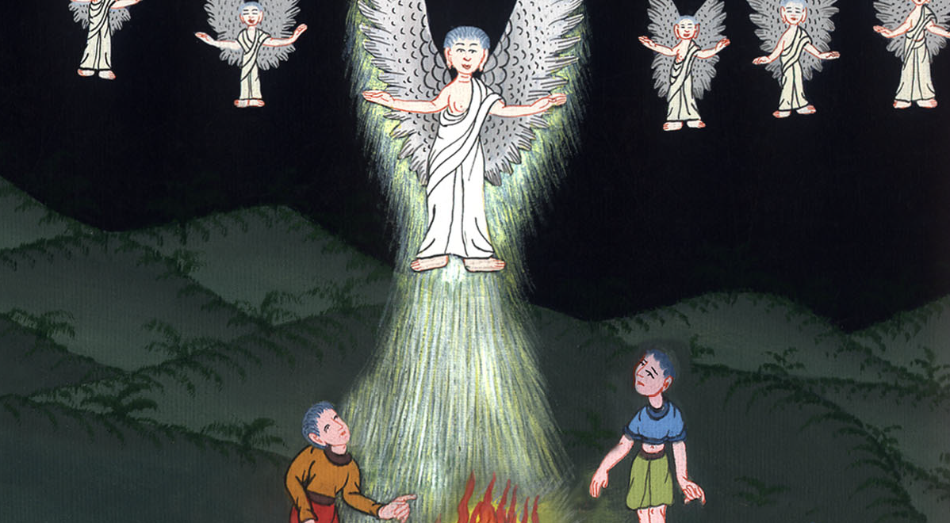
लूका 2:12

Slide 23
📖 लूका 2:13–14 अचानक स्वर्गबाट ठूलो समूहका दूतहरू पनि देखिए — उनीहरू परमेश्वरको स्तुति गरिरहेका थिए — र उनीहरूले भने, “आकाशको उच्चतम स्थानमा परमेश्वरलाई महिमा दिइयोस् — र पृथ्वीमा उहाँले खुशी मान्नुभएको मानिसहरूलाई शान्ति दिइयोस्।” 🎤 उत्साहित र स्तुतिपूर्ण स्वर 🔴 परमेश्वरलाई महिमा र पृथ्वीमा शान्ति — यो सबैका लागि खुशीको सन्देश हो।

Slide 24
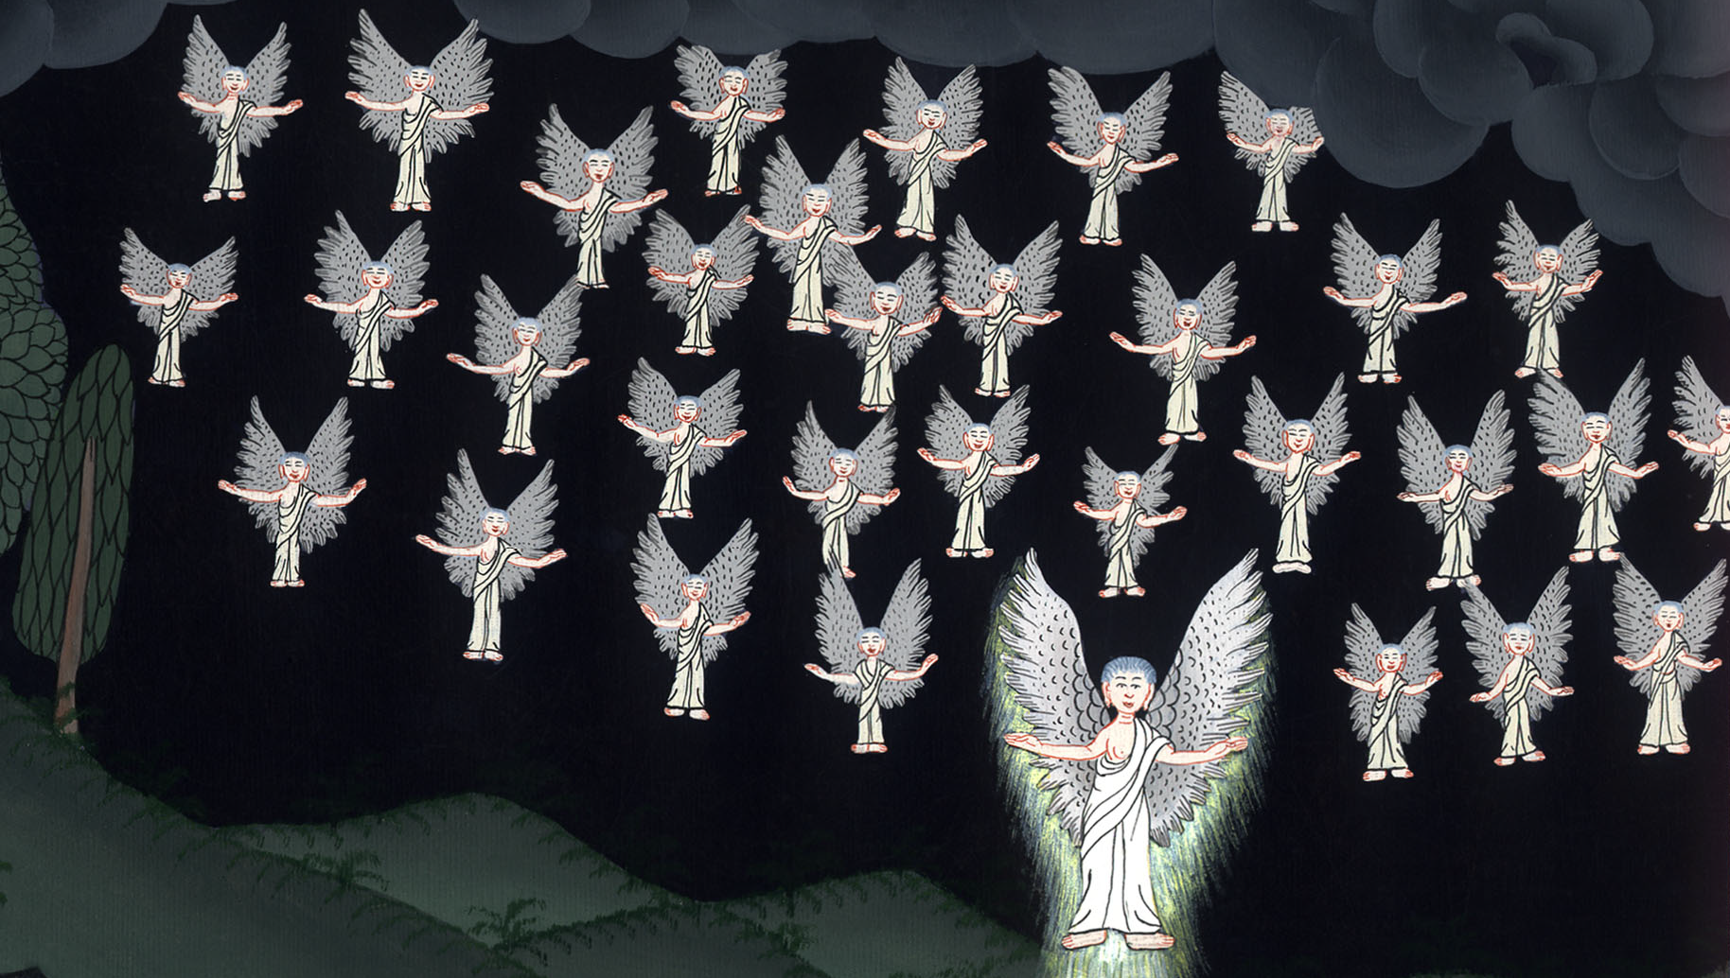
लूका 2:13,14

Slide 25
📖 लूका 2:15 दूतहरू गए – स्वर्गतिर फर्किए – त्यसपछि गोठालाहरूले एकअर्कालाई भने, “हामी बेथलेहेम जाऔं – यो भएको कुरा हेर्न जाऔं – जुन प्रभुले हामीलाई बताउनुभयो।” 🎤 उत्साहित र निर्णयात्मक स्वर 🔴 गोठालाहरूले तुरुन्तै दूतको सन्देश अनुसार जान निर्णय गरे।

Slide 26
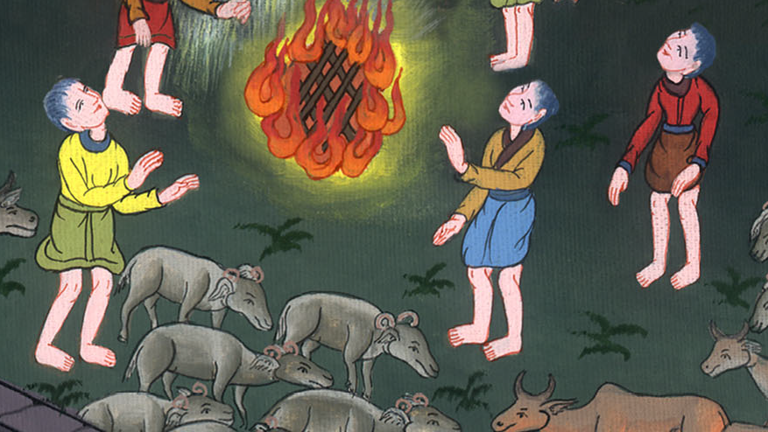
लूका 2:15

Slide 27
📖 Luke 2:16 उनीहरू छिटो गए — र मरियम र जोसेफ र शिशु भेट्टाए — शिशु खोरमा सुतिरहेको थियो। 🎤 उत्साहित आश्चर्यजनक स्वर 🔴 गोठालाहरूले तुरुन्तै दूतको सन्देश अनुसार शिशु पाए।

Slide 28
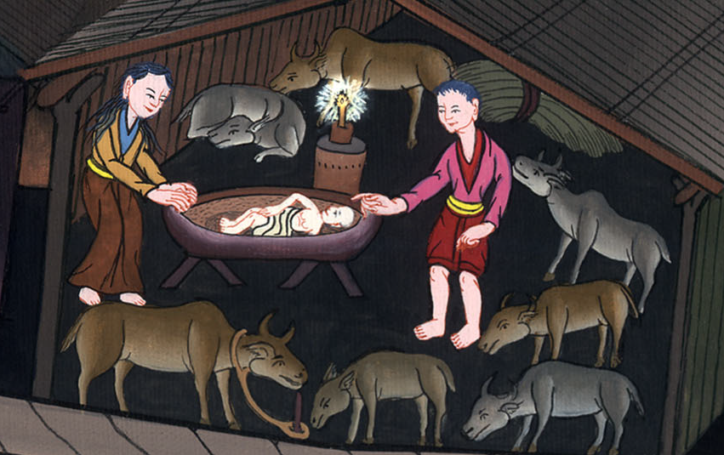
लूका 2:16

Slide 29
📖 लूका 2:17–18 गोठालाहरूले उहाँलाई देखेपछि – उनीहरूले सबैलाई बताए – र दूतले यस शिशुका बारेमा जे भनेको थियो त्यो सुनाए – जसलाई सुनेका सबै मानिसहरू गोठालाहरूले भनेका कुरामा अचम्मित भए। 🎤 उत्साहित र सुनाउने स्वर 🔴 गोठालाहरूले देखेको कुरा सबैसँग बाँडे; मानिसहरू अचम्मित भए।

Slide 30
लूका 2:17,18
ལོ་ཀུ 2:7

Slide 31
📖 लूका 2:19 तर मरियमले यी सबै कुरा आफ्नो हृदयमा राखिन् — र बारम्बार तिनको बारेमा सोचिन्। 🎤 ध्यानपूर्ण र मौन स्वर 🔴 मरियमले अनुभवहरूलाई मनमा राखेर बारम्बार सम्झिइन्।

Slide 32
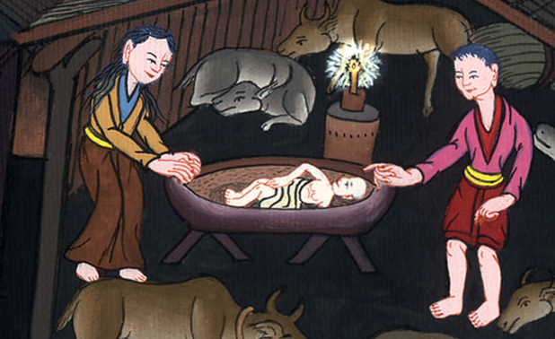
लूका 2:19

Slide 33
📖 लूका 2:20 गोठालाहरू फर्किए — तिनीहरूले परमेश्वरलाई महिमा र प्रशंसा दिए — र सबै कुरा जुन तिनीहरूले सुने र देखे, जुन तिनीहरूलाई भनिएको थियो, ठीक त्यस्तै थियो। 🎤 धन्य र प्रशंसात्मक स्वर 🔴 उनीहरूले देखेको र सुनेको कुरा सत्य सावित भयो।

Slide 34
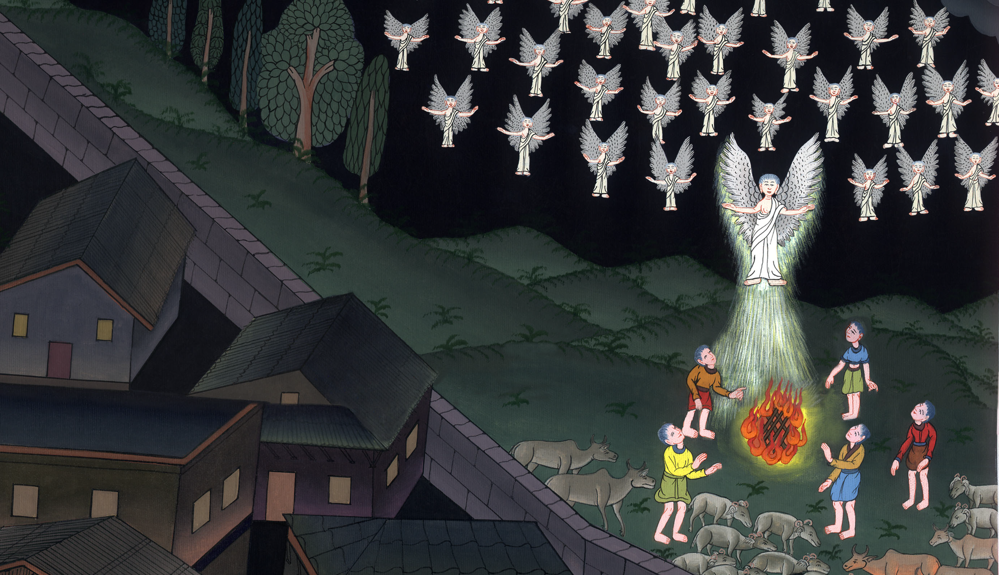
लूका 2:20

